Slide 1
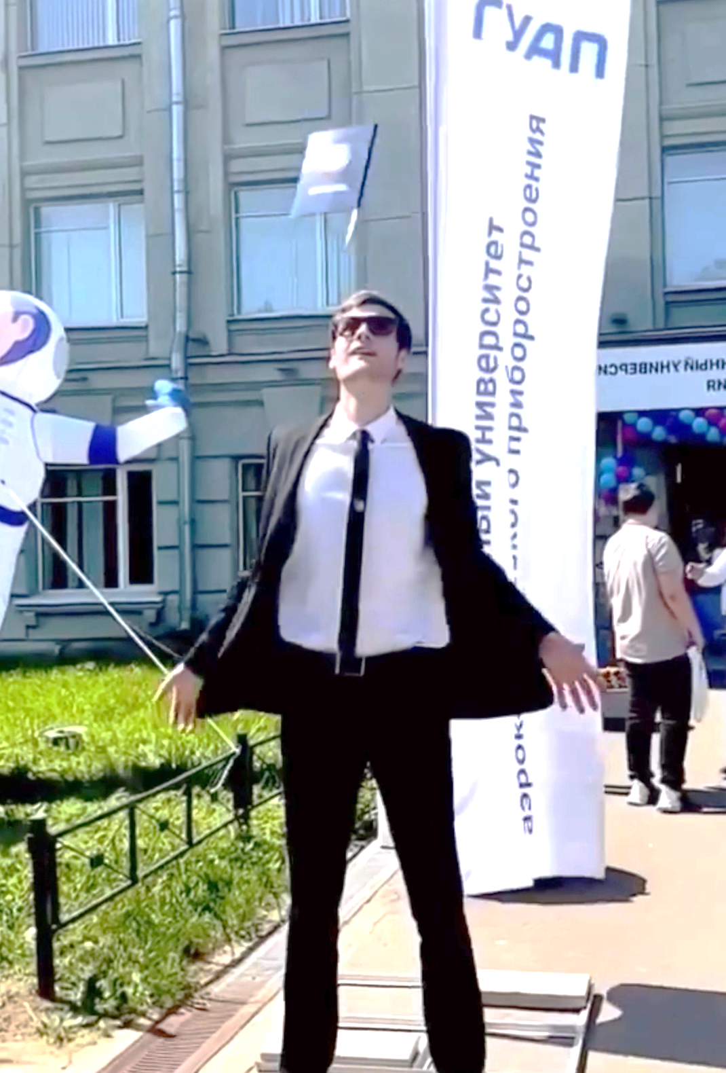


Slide 2
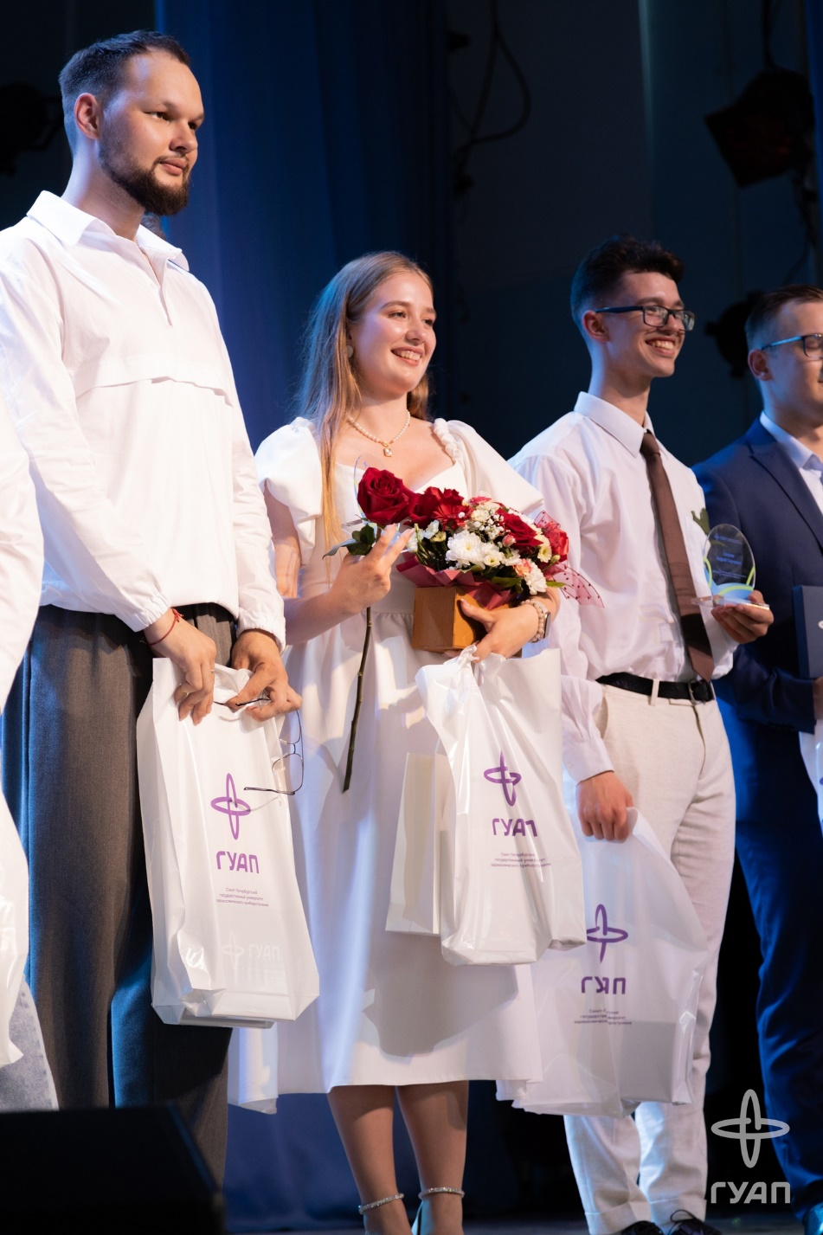
Институт технологий предпринимательства и права
Магистерская подготовка в институте ведется по направлениям:
38.04.01 - Экономика
38.04.02 - Менеджмент
40.04.01 - Юриспруденция
09.04.03 - Прикладная информатика
27.04.07 – Наукоемкие технологии и экономика инноваций
41.04.05 – Международные отношения

Slide 3
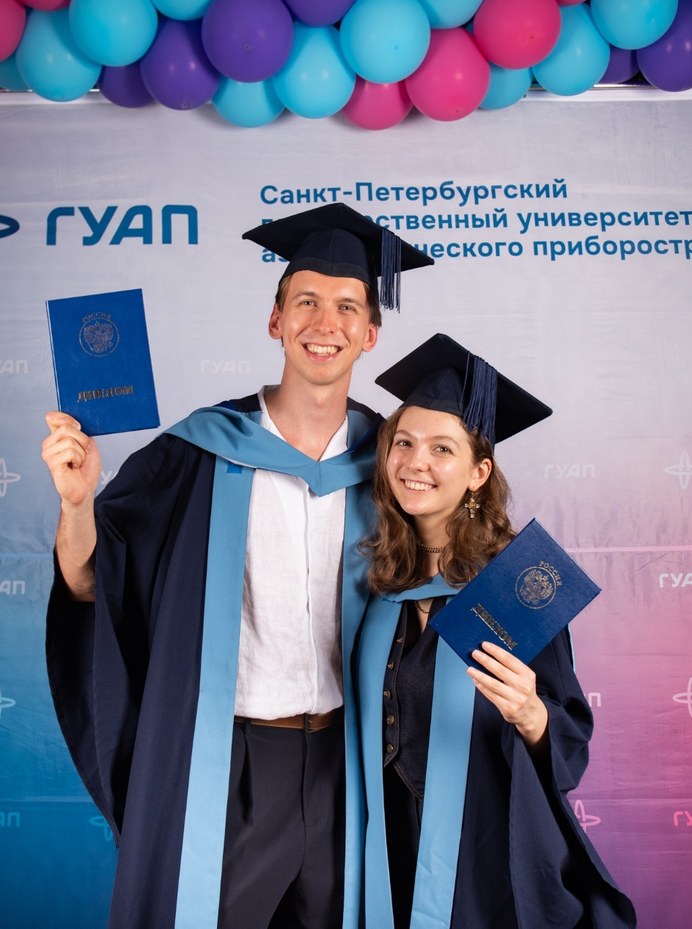
Институт технологий предпринимательства и права
Магистерская подготовка осуществляется по 10 магистерским программам:
Направление | Магистерская программа
Экономика (очная и заочная формы) | Финансы (заочная форма)
 | Цифровое и бухгалтерско-аналитическое обеспечение бизнеса
 | Организация внешнеэкономической деятельности
Менеджмент (очная и заочная формы) | Стратегическое управление персоналом организации
Прикладная информатика (очная и заочная формы) | Корпоративные информационные системы
Юриспруденция (очная и заочная формы) | Юрист в области уголовного права и противодействия преступности Юрист в области защиты прав и свободы человека Юрист в сфере гражданского предпринимательского права

Slide 4
Институт технологий предпринимательства и права
27.04.07 – Наукоемкие технологии и экономика инноваций (очная форма).
Направленность: Управление и экономика инновационных и наукоемких проектов
41.04.05 – Международные отношения (очная форма).
Направленность: Региональные исследования в международных отношениях

Slide 5
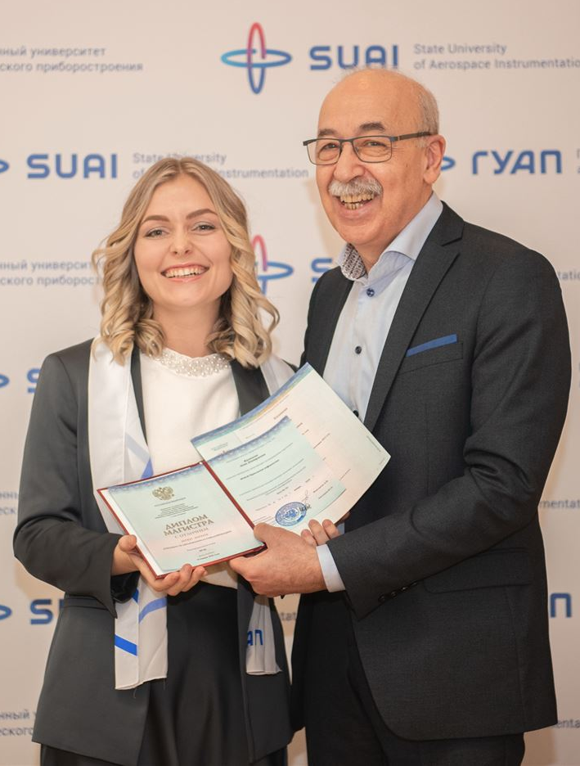
Институт технологий предпринимательства и права
Нормативный срок обучения
Очная форма – 2 года
(4 семестра)
Заочная форма – 2 года 6 месяцев
(5 семестров)
Закон об образовании позволяет обучение в магистратуре по направлению, не совпадающему с направлением (специальностью) предыдущего образования.

Slide 6
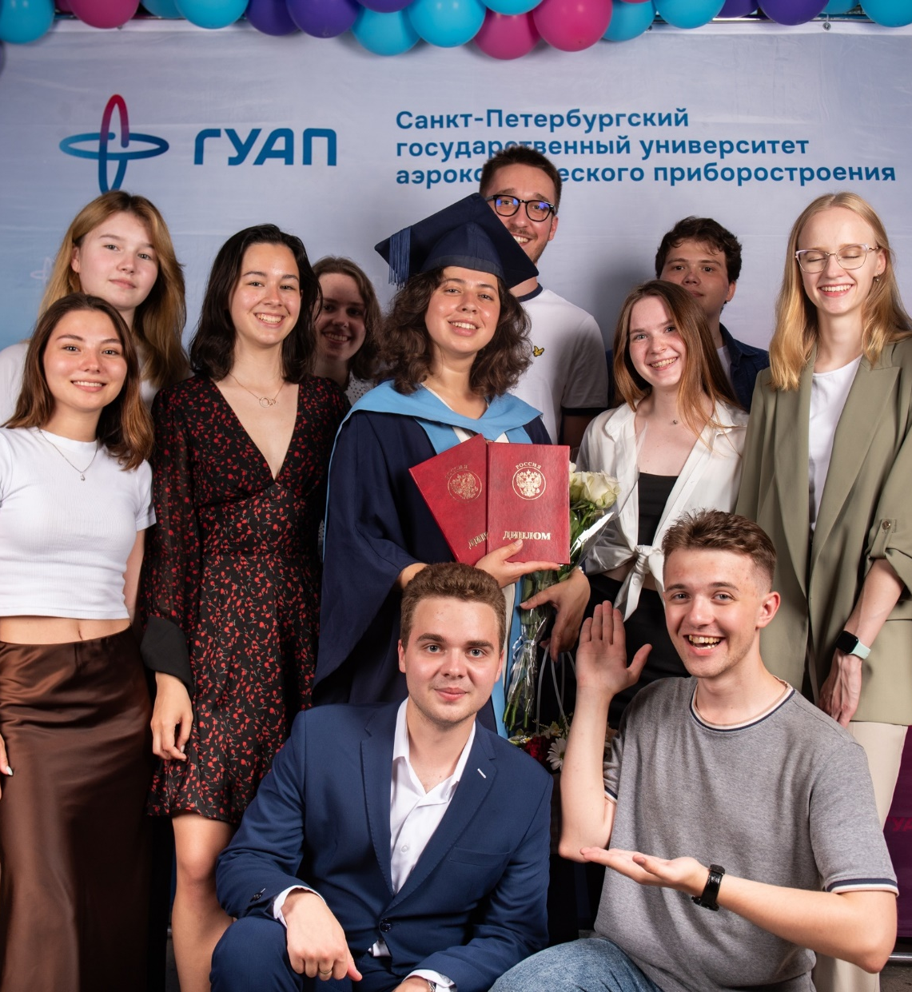
Институт технологий предпринимательства и права
План приема в магистратуру института технологий
предпринимательства и права в 2024 г.
Бюджетная форма обучения.
09.04.03 «Прикладная информатика» – 6 мест – очная форма обучения
27.04.07 «Наукоемкие технологии и экономика инноваций» - 5 мест – очная форма
41.04.05 «Международные отношения» – 12 мест - очная форма обучения
На все остальные магистерские программы (очное и заочное обучение) – контрактная форма.

Slide 7
Институт технологий предпринимательства и права
Корпоративные информационные системы
Дисциплины (модули)
Архитектура предприятий и информационных систем
Методология и технология проектирования информационных систем
Интеллектуальный анализ данных
Современные технологии разработки программного обеспечения
Интернет-программирование
Информационно-аналитические исследования
Информационное общество и проблемы прикладной информатики
Корпоративные информационные системы
Математические методы и модели принятия решений
Методология инновационной деятельности
Системы информационной и экспертной поддержки
Управление бизнес-процессами
Управление ИТ-проектами
Экономико-математические модели управления
Иностранный язык (профессиональный)

Slide 8
Институт технологий предпринимательства и права
Наукоемкие технологии и экономика инноваций
Бизнес-планирование инновационных проектов
Инновационная деятельность и управление проектами
Компьютерный инжиниринг
Математические методы и модели в научных исследованиях
Методология социально-экономического прогнозирования
Методы организации производства высокотехнологичных компаний
Национальная инновационная система
Организация интеллектуальной деятельности в высокотехнологичных компаниях
Организация финансового контроля высокотехнологичных компаний
Оценка эффективности инновационных и наукоемких проектов
Технологии цифровизации в проектной деятельности
Управление инновационной деятельностью высокотехнологичных компаний
Управление проектами в системе государственно-частного партнерства
Финансовая среда предпринимательства и инновационные финансовые технологии
Экономика, организация и управление технологическими инновациями
Иностранный язык (профессиональный)

Slide 9
Институт технологий предпринимательства и права
Международные отношения
Актуальные проблемы евразийской интеграции
Ведущие мировые державы и региональные подсистемы в современных МО
Иностранный язык (профессиональный)
История и политика стран БРИКС
История и философия науки
Латинская Америка в современных международных отношениях
Мегатренды и глобальные проблемы
Методология международно-политических исследований
Мировой порядок и инструменты глобального управления
Политика и международные отношения стран Азии и Африки
Россия в контексте проекта "Один пояс - один путь"
США в современных международных отношениях
БРИКС и ШОС в системе международных отношений (по выбору)
Внешняя политика стран ЕАЭС (по выбору)
Деловой иностранный язык (английский) (по выбору)
Россия в Азиатско-Тихоокеанском регионе (по выбору)
Россия и Ибероамерика: потенциал сотрудничества (по выбору)
Современные российско-американские отношения (по выбору)

Slide 10
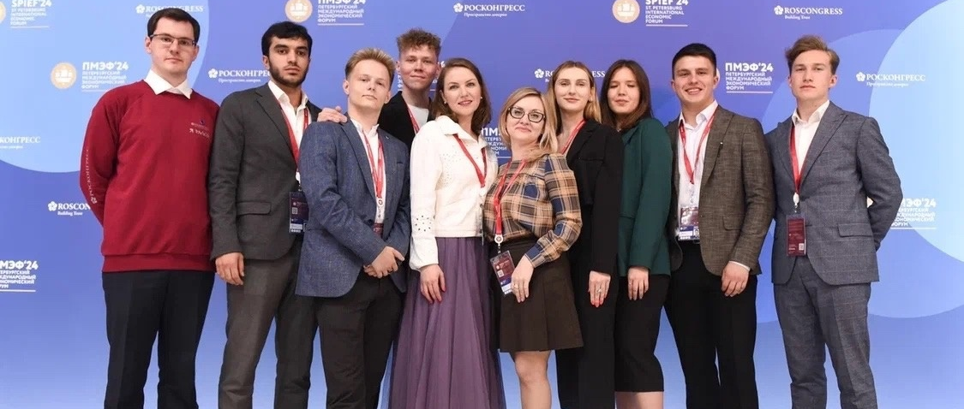
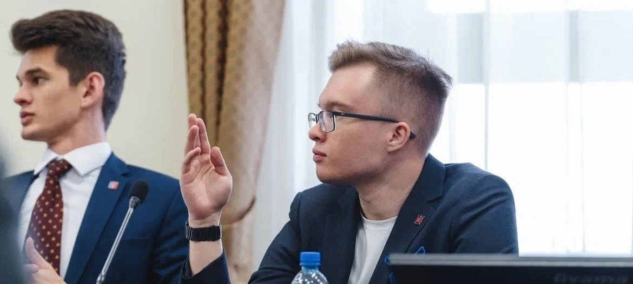
Институт технологий предпринимательства и права
Вступительные испытания + баллы за индивид. достижения
Поступающие на направления 38.04.01 и 38.04.02 проходят вступительное испытание по экономике и управлению народным хозяйством.
Поступающие на направление 40.04.01 проходят вступительное испытание по юриспруденции.
Поступающие на направление 27.04.07 проходят вступительное испытание по техническим наукам
Поступающие на направление 09.04.03 проходят вступительное испытание по информационным наукам
Поступающие на направление 41.04.05 проходят вступительное испытание по социогуманитарным наукам

Slide 11
Институт технологий предпринимательства и права
При приеме на обучение по программам магистратуры Университет начисляет баллы за следующие индивидуальные достижения:
стипендиатам Президента и (или) Правительства Российской Федерации – 40 баллов, стипендиатам органов исполнительной власти субъектов Российской Федерации – 15 баллов.
2) публикации в научных изданиях, патенты и свидетельства о государственной регистрации
программы для ЭВМ и/или базы данных:
- публикации в научных изданиях, которые входят в список научных журналов ВАК – 25 баллов;
публикации в научных изданиях, которые входят в научные сборники и журналы, индексируемые в РИНЦ – 20 баллов.
публикации в научных изданиях и сборниках Университета – 10 баллов.
патенты – 30 баллов;
свидетельства о государственной регистрации программы для ЭВМ и/или базы данных – 15 баллов;
При наличии у поступающего нескольких достижений, указанных в настоящем подпункте, учитывается одно достижение, имеющее максимальное количество баллов.
3) документ о высшем (высшем профессиональном) образовании с отличием – 30 баллов;
наличие статуса участника практикоориентированного (демонстрационного) экзамена по
дисциплине (компетенции), формирующей навыки будущего (Future Skills) – 5 баллов.
еще много пунктов – см. Правила приема ГУАП
Баллы, начисленные за индивидуальные достижения, включаются в сумму конкурсных баллов.
При равенстве поступающих по критериям ранжирования конкурсных списков, ранжирование производится по среднему баллу документа о предыдущем уровне образования.

Slide 12
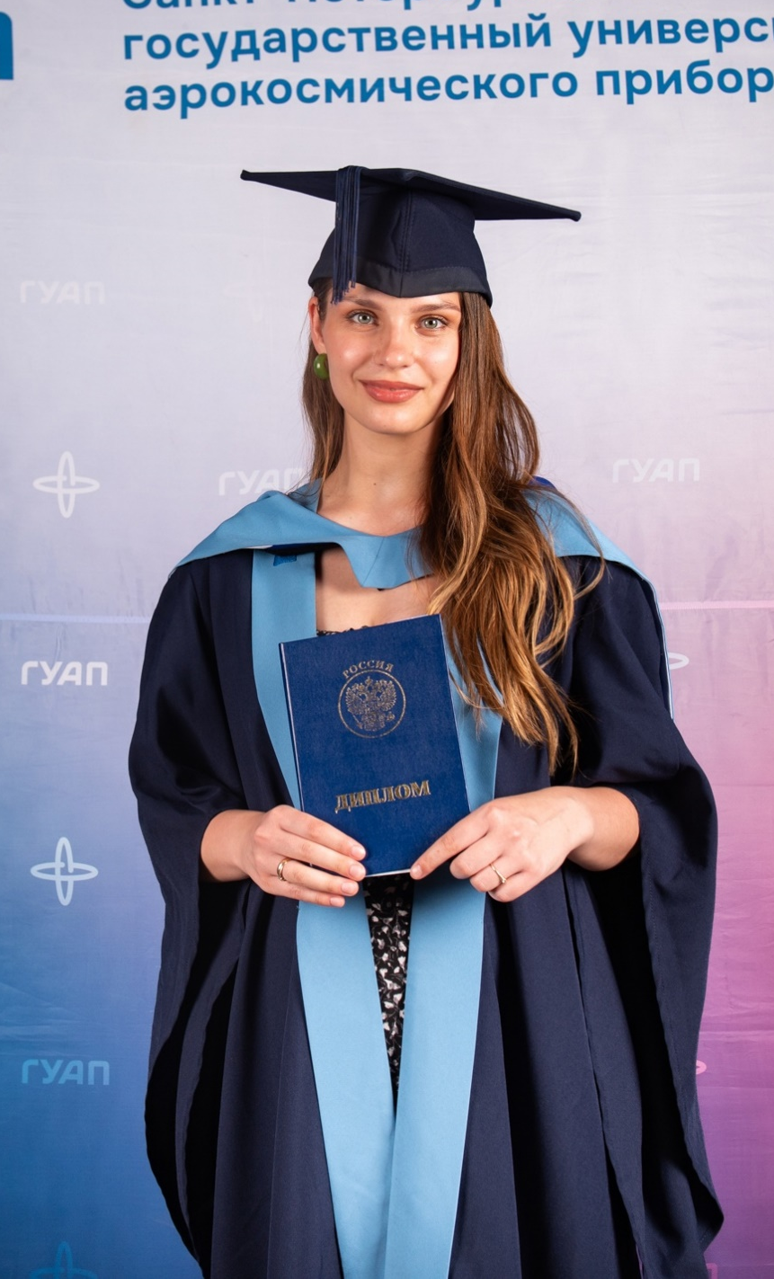
Институт технологий предпринимательства и права
Олимпиады для поступающих в магистратуру ГУАП
Перечень олимпиад:
Экономическая олимпиада
Юридическая олимпиада
Гуманитарная олимпиада
Техническая олимпиада
Олимпиада по информационным наукам
График проведения олимпиад и результаты.
- 12 по 18 февраля 2024 года
- 8 по 14 апреля 2024 года
Результаты олимпиады будут опубликованы в течение 3 недель после завершения этапа
Победители и призеры олимпиад могут использовать свой результат в в качестве результата вступительного испытания при поступлении в магистратуру ГУАП в 2024 году
Для зачета принимаются результаты олимпиады, которая соответствует выбранному направлению подготовки.
Диплом I степени – 100 баллов
Диплом II степени – 90 баллов
Диплом III степени – 80 баллов
Диплом участника олимпиады такого права не дает.

Slide 13
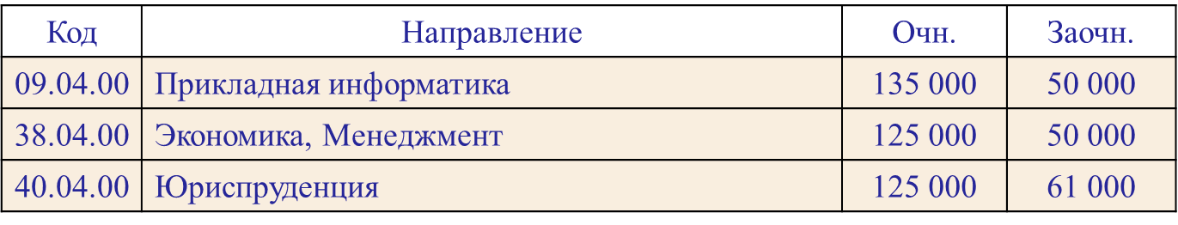
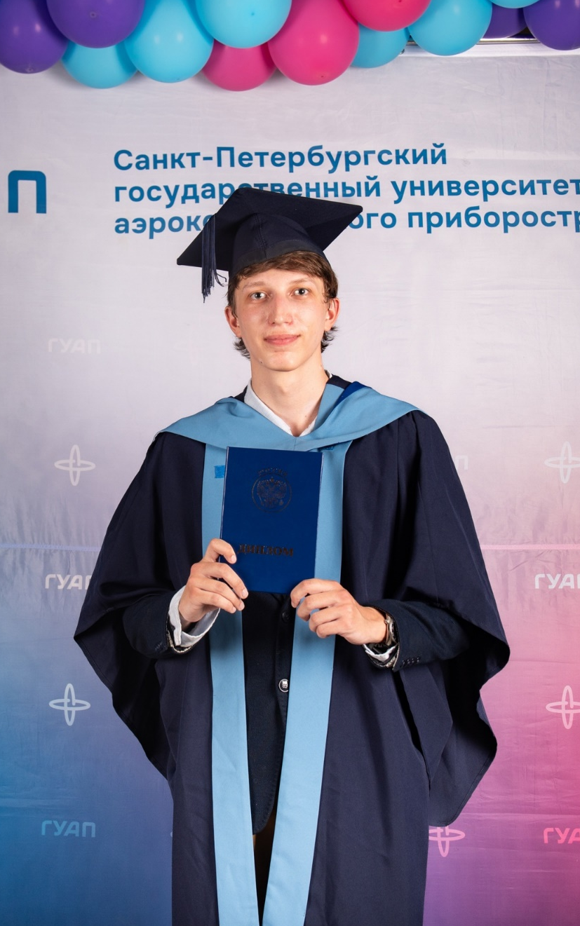
Институт технологий предпринимательства и права
Внимание! Скидки!
Очная форма магистратуры
Успешно завершившим обучение в ГУАП по направлениям бакалавриата и специальностям предоставляется скидка по оплате обучения в магистратуре в размере 20%.
Выпускникам бакалавриата или специалитета, имеющим диплом с отличием об окончании любого российского вуза, предоставляется скидака по оплате обучения в магистратуре в размере 50% !!! на весь период обучения

Slide 14
Институт технологий предпринимательства и права
Образовательный кредит СберБанка с государственной поддержкой
Кредит предоставляется российским студентам и абитуриентам в возрасте от 14 лет при получении образования по основным программам бакалавриата, специалитета и магистратуры на дневном, вечернем и заочном отделениях.
Справка о доходах не требуется.
Кредит выдается под 3% годовых.
Кредит можно взять на оплату любого периода учебы.
Это может быть один семестр, год или все обучение целиком.
Весь срок обучения и девять месяцев после окончания выплачиваются только проценты по кредиту, а остальное можно вернуть в срок до 15 лет после выпуска.
Вернуть кредит можно раньше срока без комиссии.

Slide 15
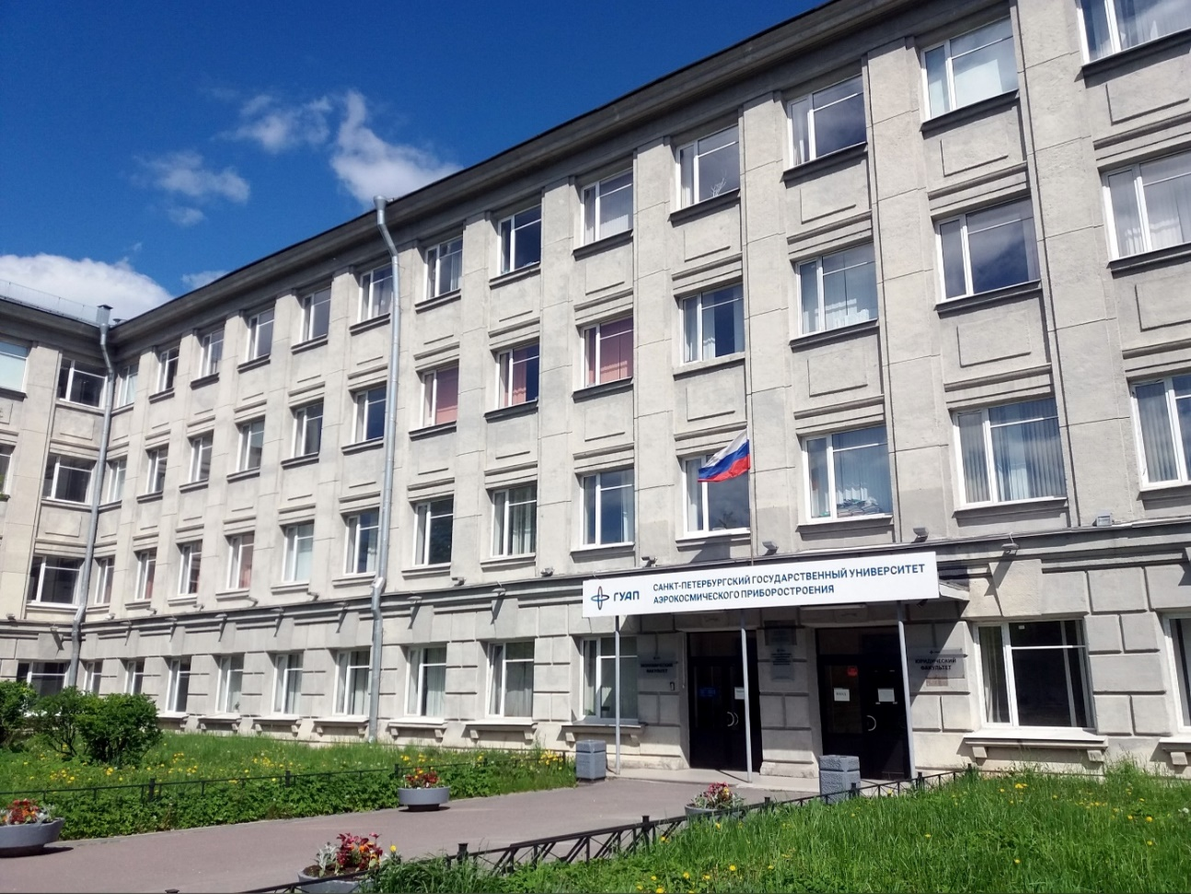

Институт технологий предпринимательства и права
Занятия проводятся в корпусе ГУАП на ул. Ленсовета, д.14.
Корпус располагается в паре минут ходьбы от станции метро «Московская»

Slide 16
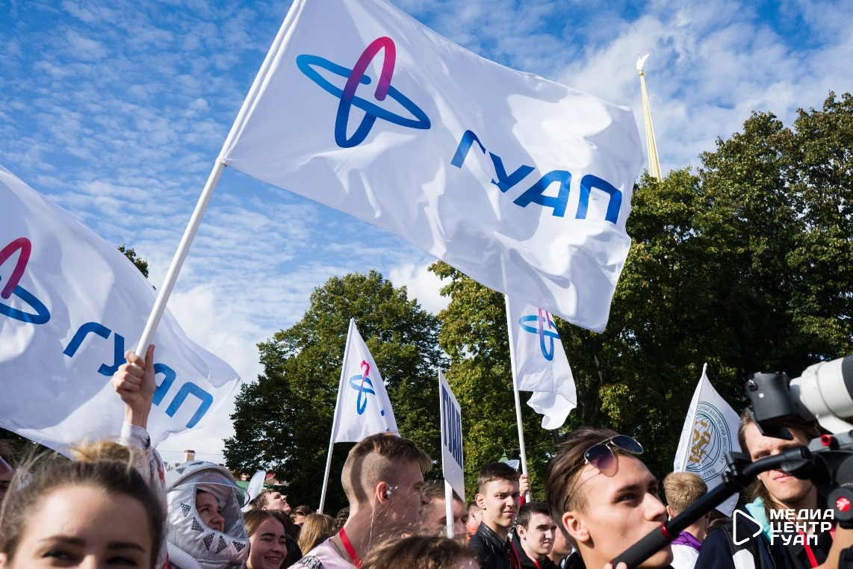



Контакты
Официальный сайт
https://new.guap.ru/i08
Вконтакте
https://vk.com/guap_8
Будагов Артур Суренович
директор Института №8
Телефон: (812) 315-50-47
Эл. почта: dean8@aanet.ru
И ПРАВА

